Slide 1
Izrada statističkih izvještaja u repozitorijima
Kristijan Šućur, Sveučilište u Zagrebu Sveučilišni računski centar Srce
dr. sc. Kristina Posavec, Sveučilište u Zagrebu Sveučilišni računski centar Srce

Slide 2
Izvještajni sustav Dabar
Statistika sustava Dabar:
statistika pohrane objekata: https://dabar.srce.hr/stats/objects
statistika posjećenosti: https://repozitorij.pmf.unizg.hr/stats/repository
Cilj: implementacija sučelja i statističkih pokazatelja vezanih uz rad i sadržaj sustava Dabar
Sustav zajednici nudi:
bolji uvid u sadržaj i korištenost sustava Dabar
mogućnost izrade prilagođenih izvještaja (pivot tablice)
Ciljane skupine:
uprave ustanova
urednici repozitorija
knjižničari
istraživači
Izvještajni sustav nalazi se na adresi https://dabar.srce.hr/reports/

Slide 3
Izvještajni sustav Dabar
Tim Srca pripremio je ovu verziju kontrolne ploče i statistika pri čemu su uzeti u obzir sugestije i prijedlozi RS za korisničke funkcionalnosti i KO Dabra
što je napravljeno:
uspostavljeno skladište podataka na MSSQL bazi podataka
izrađene ETL skripte za dohvat podataka iz ISVU i Dabar sustava
dohvaćanje metapodataka objekata iz ISVU i Dabra, njihovu pohranu u skladište te njihovo uparivanje
korisničko sučelje implementirano pomoću programskog jezika R i paketa Shiny

Slide 4
Izvještajni sustav Dabar
Novosti na izvještajnom sustavu u zadnjih mjesec dana:
sučelje sustava je prevedeno na engleski jezik
prikaz sučelja je implementiran na institucijskim repozitorijima
implementiran je filter za znanstvena područja u kartici Kreirajte izvještaj
dorađeno je preuzimanje .csv datoteka i prikaz dijakritičkih znakova

Slide 5
Nadogradnja Izvještajnog sustava Dabar
U daljnjem razvoju sustav će biti nadograđen:
granulacijom podataka do odjela/katedre pojedine ustanove
ostalim nadogradnjama koje će zajednica i radne skupine predložiti, a biti će ih moguće implementirati

Slide 6
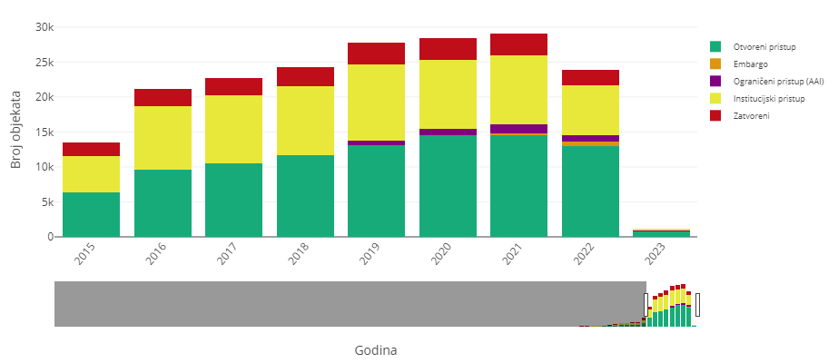
Nadzorna ploča
Nadzorna ploča korisnicima nudi:
prilagodljiv grafički prikaz za vrste pristupa objektima prema:
godini izrade objekta
znanstveno-umjetničkim područjima
vrsti objekta
jeziku
vremenskom periodu
tablični prikaz broja objekata u repozitorijima
mogućnost filtriranja podataka prema:
repozitoriju
razdoblju (u godinama)
vrsti objekta
znanstveno-umjetničkom području
jeziku
preuzimanje grafika u .png formatu
preuzimanje tabličnog prikaza broja objekata po repozitorijima te podataka iz grafika u .csv formatu

Slide 7
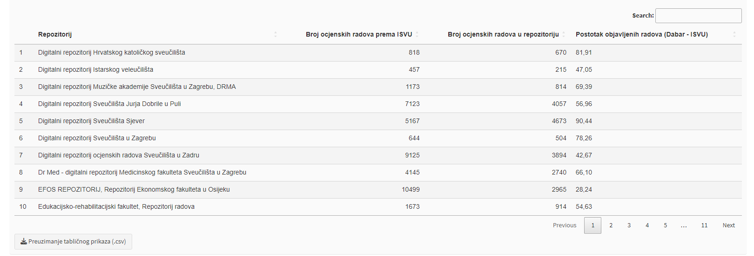
Dabar – ISVU statistika
Tablica prikazuje omjer broja ocjenskih radova
objavljenih u Dabru koji su evidentirani u ISVU sustavu i ukupnog broja ocjenskih radova evidentiranih u ISVU sustavu
za pojedini repozitorij.
U tablici su prikazani samo institucijski repozitoriji
ustanova koje koriste ISVU sustav
za evidenciju ocjenskih radova.
Ocjenski radovi u ovoj tablici uključuju završne radove,
završne specijalističke radove,
diplomske radove i
specijalističke diplomske stručne radove.

Slide 8
Kreirajte izvještaj
Funkcionalnost Kreirajte izvještaj omogućuje korisnicima analizu podataka o repozitorijima i objektima unutar sustava Dabar
Glavni element funkcionalnosti je izrada pivot (zaokretnih) tablica koje korisnicima omogućuju prilagodljiv prikaz i analizu podataka o repozitorijima sustava Dabar i objektima
Primjeri izvještaja koji se mogu izraditi koristeći pivot tablicu:
Koliko je objekata objavljeno u pojedini repozitorij u Dabru u 2022. godini?
Koliko je ukupno obrazovnih sadržaja objavljeno u svim repozitorijima u sustavu Dabar?
Koja vrsta objekata je u najvećoj mjeri objavljena u otvorenom pristupu?

Slide 9
Hvala na pažnji

